Slide 1
6 图像压缩 IMAGE COMPRESSION
1 基本概念
图像压缩概念及分类；图像冗余；图像保真度准则
2 图像压缩方法
Huffman编码；算术编码；LZW编码；位平面编码；预测编码；变换编码；量化编码
3 图像压缩标准

Slide 2
图像压缩的必要性
图像数据的特点之一是数据量庞大。给存储和传输带来许多困难
一幅低分辨率彩色图像640 × 480,24bit/pixel， 该图像数据量：
640× 480 × 3=921,600Byte=0.92MB
连续视频信号640× 480像素/帧，若30f/s，若不进行压缩处理：
1秒钟的数据量=0.9 × 30=27MB，
一张600MB字节的光盘，能存放600/27≈20秒左右视频信号，一个电影需要200张光盘。
HDTV系统中，每个画面720 × 1280点，24bit真彩色，60帧/s，具有6倍于传统电视系统的空间分辨率和画面动感。每秒数据量
720× 1280 × 3× 60=166MB=1.33Gb
目前数字传输能力，6MHz带宽，只有20Mb/s的传输速率，需要压缩比:
1330/20=66.4

Slide 3
图像压缩的可能性
从信息论的观点看，描述信源的数据由有用数据和冗余数据组成。例：
“你的妻子，Helen，将于明天晚上6点零5分在波士顿的Logan机场接你”
“你的妻子将于明晚6点零5分在Logan机场接你”
“Helen将于明晚6点在Logan接你”
数量可观的冗余信息及不相关信息，为数据压缩技术提供可能。如果能够消除一种或多种冗余，就可取得数据压缩效果。
图像压缩的可能性
图像中存在很大的冗余度。
用户通常允许图像失真。

Slide 4
图像压缩的主要应用
很多领域，都会遇到对大量图像数据进行传输和存储的问题,没有图像压缩技术的发展，大容量图像数据的存储与传输难以实现。
遥感图像
医学图像
电视会议，数字电视，可视电话
教育商业管理等图文资料
……
存储：在存储时压缩原始数据，而在使用时再解压缩，这样能够大大增加存储介质的存储量。
传输：在发送端压缩原始数据，在接收端将压缩数据解码，减少传输时间
在现代通信中，图像传输已成为重要内容之一。采用编码压缩技术，减少传输数据量，是提高通信速度的重要手段。

Slide 5
1 基本概念
1.1 图像压缩概念及分类
1.2 图像冗余
编码冗余
像素间冗余
心理视觉冗余
1.3 图像保真度准则
1.4 图像压缩模型

Slide 6
1.1 图像压缩概念及其分类
数据压缩：
数据压缩是信息论的一个重要研究内容，称信源编码。
以尽可能少的数据表示信源所发出的信号，减少数据所占用的存储空间。
图像压缩：
数据压缩技术在图像中的应用。
在满足一定图像质量条件下，用尽可能少的比特数来表示原始图像，以提高图像传输的效率和减少图像存储的容量。
信源编码可分为两大类，
无失真编码
有失真编码（或称限失真编码）

Slide 7
图像压缩分类
无损压缩(Lossless compression)：原始数据可完全从压缩数据中恢复出来，即在压缩和解压缩过程中没有信息损失。
压缩比2:1左右
有损压缩(Lossy compression) ：原始数据不能完全从压缩数据中恢复出来，即恢复数据只是在某种失真度下的近似。
压缩比2:1-1000:1；
牺牲解码图像的准确度以换取压缩能力的增加
如果产生的失真可以容忍，则压缩能力的增加是有效的
Notes:
无损压缩；（亦称无误差编码；无失真、无损、信息保持编码）
有损压缩；（亦称有误差编码；有失真或有损编码）

Slide 8
1.2 数据冗余
数据与信息
数据是信息的载体，记录和传送信息。
信源数据 = 有用数据 + 冗余数据
数据冗余
数据是用来表示信息的，相同的信息可以用不同数量的数据来表示。
如果表示给定的信息使用了不同的数据量，那么使用较多数据量的方法中，有些数据必然是代表了无用的信息，或者是重复地表示了其它数据已表示的信息。称为冗余数据
如果能减少或消除冗余数据，就能取得压缩的效果。
能压缩多少，除了与图像本身存在的冗余度大小有关外，很大程度取决于对图像质量的要求。

Slide 9
压缩比（Compression Ratio，CR）
如果n1和n2代表两个表示相同信息的数据集，则压缩比定义为
An Example of Compression Ratio
n₁= n₂ ⇒ C_{R}=1 ⇒ no compression
n₁>> n₂ ⇒ C_{R}→∞ ⇒ significant compression
Uncompressed file:
the original file
256×256 pixels,
single band (gray-scale) 8 bits per pixel
Compressed file:
the reduced file
6554 bytes
Decompressed file:
the reconstructed file from the compressed file

Slide 10
三种基本的图像冗余
编码冗余 (Coding redundancy)
If the gray level are coded in a way that uses more code symbols than absolutely necessary to represent each gray level.
Variable-length coding (reversible)
像素间冗余 (Interpixel redundancy)
Data redundancy directly related to the interpixel correlations within an image.
Run-length coding (reversible)
心理视觉冗余 (Psychovisual redundancy)
Certain information simply has less relative importance than other information in normal visual processing.
Improved gray-scale quantization (irreversible)
如果能减少上述一种或多种冗余，就能取得图像压缩的效果

Slide 11
1. 编码冗余(Coding Redundancy)
编码冗余：如果一个图像的灰度级编码，使用了多于实际需要的编码符号，就称该图像包含了编码冗余。
消除编码冗余：
可变长编码（Variable-length coding，VLC）
The shortest code words are assigned to the gray levels that occur most frequently in an image.
Huffman编码；算术编码；……
Notes:
可变长编码的思想：出现频率最高的字符，编码长度最小（回顾：哈夫曼编码）

Slide 12
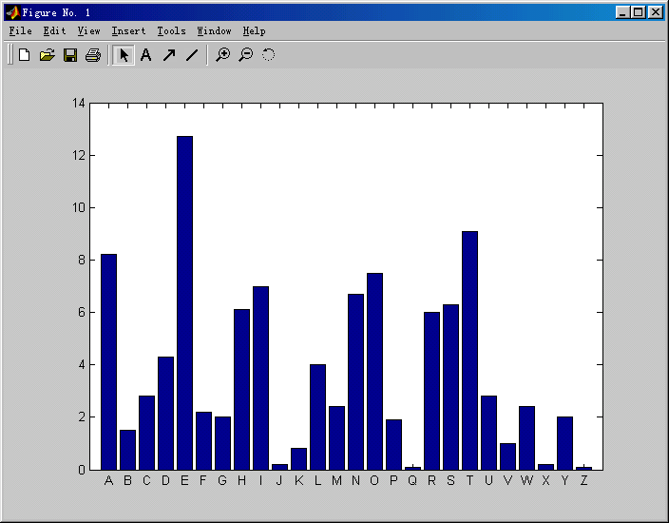
英文字母出现相对频率
字母
A
B
C
D
E
F
G
H
I
J
K
L
M
百分比
8.2
1.5
2.8
4.3
12.7
2.2
2.0
6.1
7.0
0.2
0.8
4.0
2.4
字母
N
O
P
Q
R
S
T
U
V
W
X
Y
Z
百分比
6.7
7.5
1.9
0.1
6.0
6.3
9.1
2.8
1.0
2.4
0.2
2.0
0.1
Notes:
以摩尔斯电码为例

Slide 13
国际莫尔斯电报码符号
Symbol
A
B
C
D
E
F
G
H
I
J
K
L
M
Code
.-
-…
-.-.
-..
.
..-.
--.
….
..
.---
-.-
.-..
--
Symbol
N
O
P
Q
R
S
T
U
V
W
X
Y
Z
Code
-.
---
.--.
--.-
.-.
…
-
..-
…-
.--
-..-
-.--
--..
Symbol
0
1
2
3
4
5
6
7
8
9
Code
-----
.----
..---
…--
….-
…..
-….
--...
---..
----.
Symbol
.
,
?
:
;
-
/
“
Code
.-.-.-
--..--
..--..
---…
-.-.-.
-…-
-..-.
.-..-.
Notes:
以摩尔斯电码为例

Slide 14
编码冗余
图像直方图的定义
每个像素所需的平均比特数为
l(r_{k})：表示像素值r_{k}的比特数
对M×N的图像进行编码所需的比特数为：MNL_{avg}

Slide 15
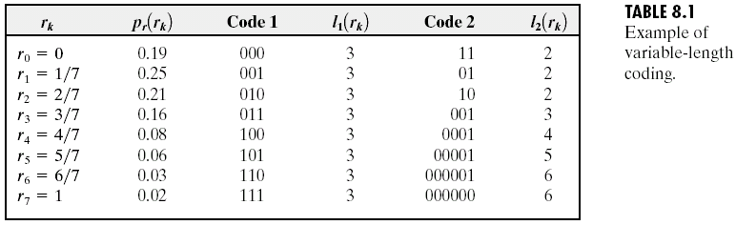
Variable-Length Coding
Code1
3-bit binary code
Code2
Variable-length coding：The shortest code words are assigned to the gray levels that occur most frequently in an image.
Notes:
变长编码的举例

Slide 16
2. 像素间冗余 (Interpixel Redundancy)
像素间冗余：反映图像像素之间的相关性
图像像素的灰度级是连续变化的，相邻像素的灰度值差别很小，所以任何像素值可以根据这个像素的相邻像素进行预测得到。
行程编码：具有相同灰度值的像素组成的序列，称一个行程。
Mapping the pixels along each scan line into a sequence of pairs.

Slide 17
3. 心理视觉冗余 (Psychovisual Redundancy)
人类视觉系统对视觉信息感受的灵敏度不同。例如：
对较亮区域变化敏感，对较暗区域变化不敏感；
对平坦区变化敏感，对边缘区变化不敏感；
根据马赫带效应，在灰度值为常数的区域也能感觉到灰度值的变化；
心理视觉冗余：在正常视觉处理过程中，各种信息的相对重要程度不同，不重要的信息称心理视觉冗余。
去除心理视觉冗余信息并不会削弱图像感知质量
消除心理视觉冗余：量化
消除心理视觉冗余数据会导致一定量信息的丢失。
量化是不可逆的，导致数据有损压缩

Slide 18
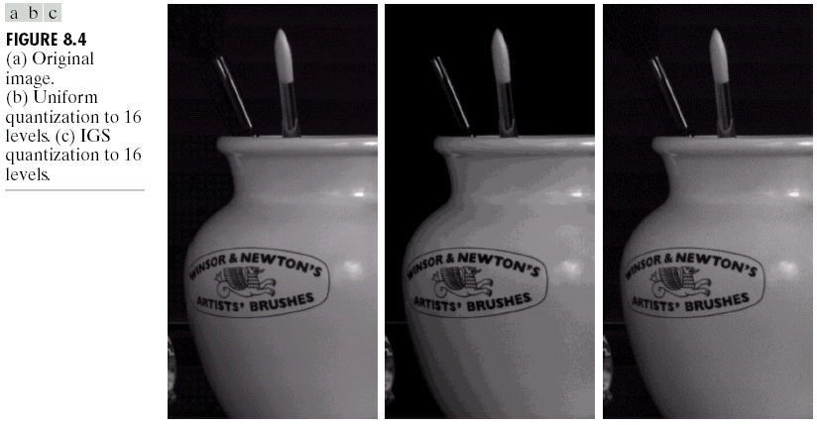

False contouring
Original image
(256 levels, 8bits)
Uniform Quantization (16 levels, 4bits)
IGS (16 levels)

Slide 19
1.3 图像信息的度量
自信息量：一个随机事件发生某一结果后所带来的信息量称为自信息量，简称自信息，定义为其发生概率对数的负值。若随机事件x_{i}发生的概率为p(x_{i})，它的自信息I(x_{i})为：
自信息量的单位取决于对数所取的底，
若以2为底，单位为比特（bit, binary unit）
若以e为底，单位为奈特（nat, nature unit)
若以10为底，单位为哈特（hart，以纪念Hartley; 1928年 Hartley提出信息量的关系)
Notes:
概率越大，越没有信息：比如，明天太阳会升起，跟没说一样
如果P(xi)=1(即事件总发生)，那么I(xi)=0

Slide 20
条件自信息量：条件概率对数的负值。设在y_{j}条件下发生x_{i}的条件概率为p(x_{i}|y_{j})，那么它的条件自信息量为：

Slide 21
信源熵：信源的平均信息量，信源各个离散消息的自信息量的数学期望，简称熵，标记为H(X)。
条件熵：已知随机变量Y的条件下，随机变量X的条件熵H(X|Y)。
Notes:
熵的性质：
非负性。H(x)≥0。
确定性。一个确知信源的熵为0。确定信源不提供任何信息量。
极值性。等概分布的信源的平均不确定性最大，最大平均信息量为log(q)。

Slide 22
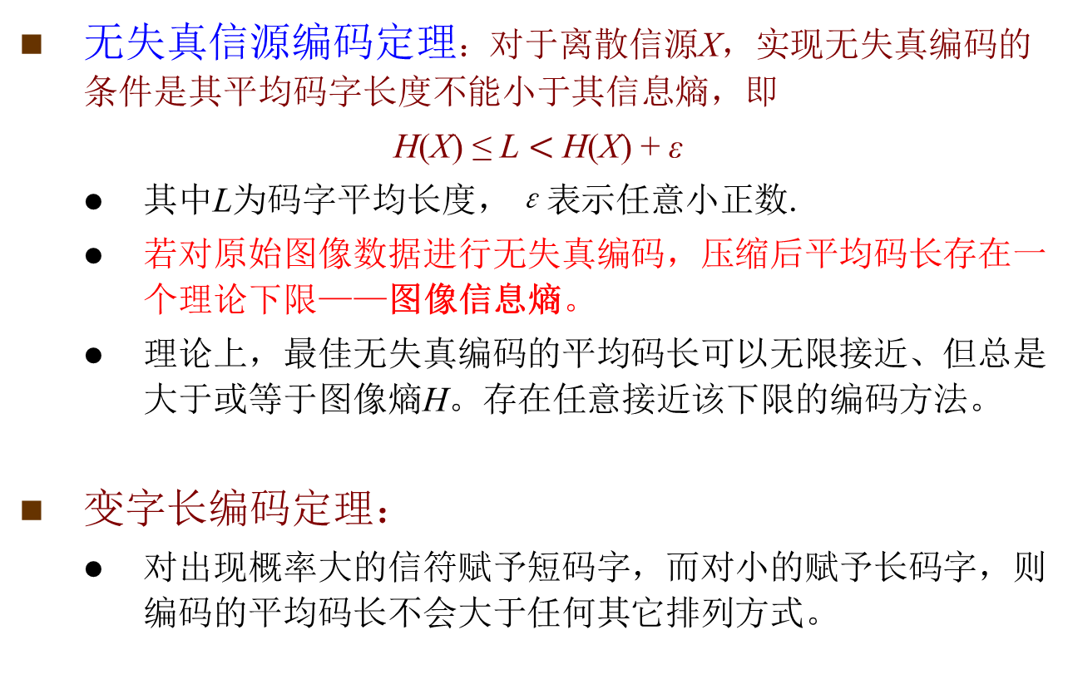
信源编码
无失真信源编码定理：对于离散信源X，实现无失真编码的条件是其平均码字长度不能小于其信息熵，即
$\text{H}\text{(}\text{X}\text{)} \text{≤} \text{L}<$ H(X) + ε
其中L为码字平均长度，ε表示任意小正数.
若对原始图像数据进行无失真编码，压缩后平均码长存在一个理论下限——图像信息熵。
理论上，最佳无失真编码的平均码长可以无限接近、但总是大于或等于图像熵H。存在任意接近该下限的编码方法。
变字长编码定理：
对出现概率大的信符赋予短码字，而对小的赋予长码字，则编码的平均码长不会大于任何其它排列方式。
Notes:
香农定理

Slide 23
1.4 图像保真度准则 (Fidelity Criteria)
图像压缩可能会导致信息损失（如量化），需要一种评价标准评价解码图像的质量。
保真度准则: 评价信息损失的测度。描述解码图像相对于原始图像的偏离程度。常用保真度准则分为两大类：
客观保真度准则
The level of information loss can be expressed as a function of the original or input image and the compressed and subsequently decompressed output image.
主观保真度准则
Measuring image quantity by the subjective evaluations of a human observer
Notes:
对于无失真编码，我们有前页的香农定理为理论基础；
那么，对于有失真编码，度量的基础是什么呢？

Slide 24
(1) 客观保真度准则 (Objective Fidelity Criteria)
当所损失的信息量用原始图像与解码图像的函数表示时，它就是基于客观保真度准则的。
常用的客观保真度准则
均方根误差 (Root-mean-square error)
均方信噪比 (Mean-square signal-to-noise)

Slide 25
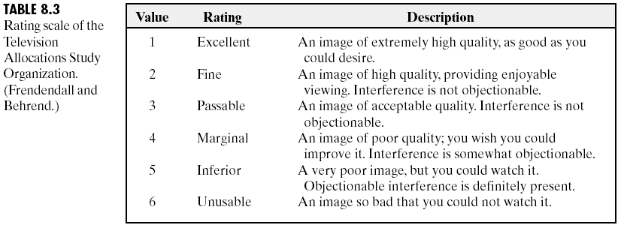
(2) 主观保真度准则 (Subjective Fidelity Criteria)
很多解码图像最终是供人观看的。主观保真度准则常用的方法是让一组（不少于20人）观察者观察图像并给该图像评分，将他们对该图像的评分取平均，作为这幅图像的质量。
绝对等级Absolute rating scale：(1,2,3,4,5,6)
Excellent, Fine, Passable, Marginal, Inferior, Unusable
并排对比Side-by-side comparisons：(-3,-2,-1,0,1,2,3)
Much worse, worse, slightly worse, the same, slightly better, better, much better

Slide 26
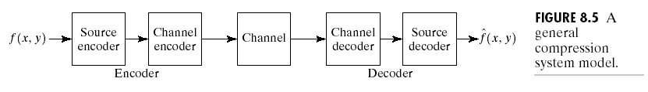
1.5 图像压缩模型
Increase the
noise immunity
Remove input
redundancies
信源编码：提高数据表示的有效性。
信道编码：提高数据表示的可靠性。

Slide 27
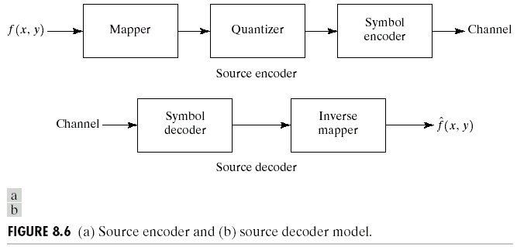
信源编码器和信源解码器模型
Reduce interpixel redundancy
Reversible
Reduce psychovisual redundancy
Irreversible
Reduce coding redundancy
Reversible
Notes:
Mapper举例：行程编码

Slide 28
信源编码器
变换器：减少像素间冗余
LZW编码；位平面编码；预测编码；变换编码
量化器：减少心理视觉冗余
量化编码
符号编码器：减少编码冗余
Huffman编码；算术编码
信源解码器
符号解码器：进行符号编码的逆操作
反向变换器：进行转换器的逆操作
量化操作是不可逆转的，信源解码器中没有对量化的逆操作

Slide 29
2 图像压缩方法
Huffman编码
算术编码
LZW编码
位平面编码
预测编码
变换编码
量化编码

Slide 30
Huffman编码
算术编码
LZW编码
位平面编码
预测编码
变换编码
量化编码
消除编码冗余
消除像素间冗余
消除心理视觉冗余

Slide 31
1. Huffman编码
The Huffman code, developed by D. Huffman in 1952, is a minimum length code
思想：根据信源数据符号发生的概率进行编码。
在信源数据中出现概率越大的符号，相应的编码码长越短；
出现概率越小的符号，其码长越长。
从而达到用尽可能少的数据表示信源。
构建Huffman编码表步骤：
把输入符号按出现的概率从大到小排列起来,接着把概率最小的两个符号的概率求和;
把它（概率之和）同其余符号概率由大到小排序,然后把两个最小概率求和;
重复②,直到最后只剩下两个概率为止。
从最后两个概率开始逐步向前进行编码。对于概率大的消息赋予0，小的赋予1。

Slide 32
An example of Huffman coding
信源 A={a1, a2, a3, a4, a5, a6}，其概率分布为
p1=0.1
p2=0.4
p3=0.06
p4=0.1
p5=0.04
p6=0.3，
求Huffman码。

Slide 33
An example of Huffman coding
把输入符号按出现的概率从大到小排列起来,接着把概率最小的两个符号的概率求和;
输入
a₂
a₆
a₁
a₄
a₃
a₅
输入概率
0.4
0.3
0.1
0.1
0.06
0.04
第一步
0.4
0.3
0.1
0.1
0.1

Slide 34
Huffman编码
An example of Huffman coding
输入
a₂
a₆
a₁
a₄
a₃
a₅
输入概率
0.4
0.3
0.1
0.1
0.06
0.04
第一步
0.4
0.3
0.1
0.1
0.1
第二步
0.4
0.3
0.2
0.1

Slide 35
Huffman编码
An example of Huffman coding
输入
a₂
a₆
a₁
a₄
a₃
a₅
输入概率
0.4
0.3
0.1
0.1
0.06
0.04
第一步
0.4
0.3
0.1
0.1
0.1
第二步
0.4
0.3
0.2
0.1
第三步
0.4
0.3
0.3

Slide 36
Huffman编码
An example of Huffman coding
输入
a₂
a₆
a₁
a₄
a₃
a₅
输入概率
0.4
0.3
0.1
0.1
0.06
0.04
第一步
0.4
0.3
0.1
0.1
0.1
第二步
0.4
0.3
0.2
0.1
第三步
0.4
0.3
0.3
第四步
0.6
0.4

Slide 37
Huffman编码
An example of Huffman coding
从最后两个概率开始逐步向前进行编码。对于概率大的消息赋予0，小的赋予1。
输入
a₂
a₆
a₁
a₄
a₃
a₅
输入概率
0.4
0.3
0.1
0.1
0.06
0.04
第一步
0.4
0.3
0.1
0.1
0.1
第二步
0.4
0.3
0.2
0.1
第三步
0.4
0.3
0.3
第四步
0.6
0.4
0
1
0
1
0
1
0
1
0
1

Slide 38
Huffman编码
An example of Huffman coding
画出每个符号到达概率为1.0处的路径，记下路径遇到的各个1和0，得到每个符号的Huffman码。
输入
a₂
a₆
a₁
a₄
a₃
a₅
输入概率
0.4
0.3
0.1
0.1
0.06
0.04
第一步
0.4
0.3
0.1
0.1
0.1
第二步
0.4
0.3
0.2
0.1
第三步
0.4
0.3
0.3
第四步
0.6
0.4
0
1
0
1
0
1
0
1
0
1
a₂=1

Slide 39
Huffman编码
An example of Huffman coding
输入
a₂
a₆
a₁
a₄
a₃
a₅
输入概率
0.4
0.3
0.1
0.1
0.06
0.04
第一步
0.4
0.3
0.1
0.1
0.1
第二步
0.4
0.3
0.2
0.1
第三步
0.4
0.3
0.3
第四步
0.6
0.4
0
1
0
1
0
1
0
1
0
1
a₆=00

Slide 40
Huffman编码
An example of Huffman coding
输入
a₂
a₆
a₁
a₄
a₃
a₅
输入概率
0.4
0.3
0.1
0.1
0.06
0.04
第一步
0.4
0.3
0.1
0.1
0.1
第二步
0.4
0.3
0.2
0.1
第三步
0.4
0.3
0.3
第四步
0.6
0.4
0
1
0
1
0
1
0
1
0
1
a₁=011

Slide 41
Huffman编码
An example of Huffman coding
输入
a₂
a₆
a₁
a₄
a₃
a₅
输入概率
0.4
0.3
0.1
0.1
0.06
0.04
第一步
0.4
0.3
0.1
0.1
0.1
第二步
0.4
0.3
0.2
0.1
第三步
0.4
0.3
0.3
第四步
0.6
0.4
0
1
0
1
0
1
0
1
0
1
a₄=0100

Slide 42
Huffman编码
An example of Huffman coding
输入
a₂
a₆
a₁
a₄
a₃
a₅
输入概率
0.4
0.3
0.1
0.1
0.06
0.04
第一步
0.4
0.3
0.1
0.1
0.1
第二步
0.4
0.3
0.2
0.1
第三步
0.4
0.3
0.3
第四步
0.6
0.4
0
1
0
1
0
1
0
1
0
1
a₃=01010

Slide 43
Huffman编码
An example of Huffman coding
输入
a₂
a₆
a₁
a₄
a₃
a₅
输入概率
0.4
0.3
0.1
0.1
0.06
0.04
第一步
0.4
0.3
0.1
0.1
0.1
第二步
0.4
0.3
0.2
0.1
第三步
0.4
0.3
0.3
第四步
0.6
0.4
0
1
0
1
0
1
0
1
0
1
a₅=01011

Slide 44
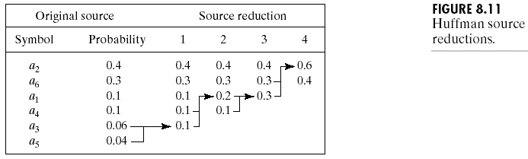
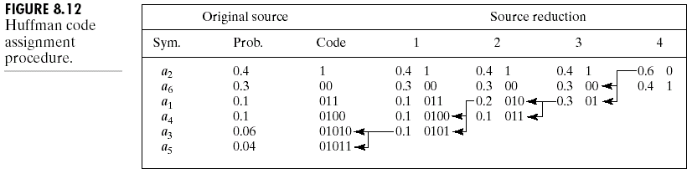
An example of Huffman coding

Slide 45
Huffman编码步骤
根据待编码的符号串，统计各个符号的概率；
根据符号的概率统计特征，构建Huffman编码表，即计算每个符号的编码结果；
用得到的编码表对符号序列进行编码。
Huffman 解码
例：01010 011 1 1 00
a3 a1 a2 a2 a6
Notes:
哈夫曼编码中，每个编码后的符号为什么没有二义性？因为：
每个字符结点都是叶结点，它们不可能在根结点到其它字符结点的路径中，从而保证了译码的非二义性。

Slide 46
2. 算术编码 (Arithmetic Coding)
算术编码基本原理：是将被编码的信息流（称为消息）表示成实数0和1之间的一个区间：
消息越长，编码表示它的区间就越小，表示这一小区间所需的二进制位数就越多。
Arithmetic coding transforms input data into a single floating point number between 0 and 1.
算术编码与Huffman编码类似，都属于可变长编码。但算术编码更接近于最优熵编码，压缩性能优于Huffman编码。
例如，当概率为0.3的符号，它的理想码字长度应该为
-log0.3=1.737
那么Huffman编码只能给该信符分配符分配1或2比特，算术编码则克服了这一问题。

Slide 47
算术编码步骤
算术编码用到两个基本参数：符号的概率和它的编码区间。
信源符号的概率：决定压缩编码的效率，也决定编码过程中信源符号在0到1之间的区间；
编码过程中的区间：决定了符号压缩后的输出.
步骤：
“当前区间”初始化为[0,1);
对于输入信息流中的每个符号，编码器执行如下两个步骤：
将“当前区间”分成子区间，该子区间的长度正比于符号的概率；
选择下一个符号对应的子区间，并使它成为新的“当前区间”
当每个符号被处理的时候，分配给该符号的区间就变窄，随着编码过程的进行，区间就越来越窄。
将整个消息处理后，在“当前区间”中任取一个数，该数就是输入信息流的算术编码。

Slide 48
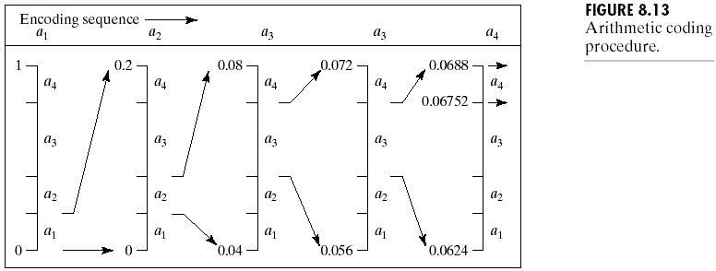
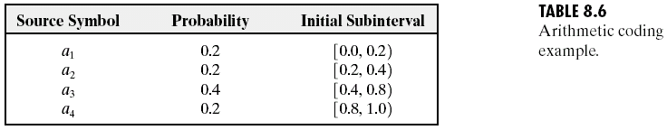
算术编码举例
Probabilities of each source symbol
将“当前区间”分成子区间，该子区间的长度正比于符号的概率；
选择下一个符号对应的子区间，并使它成为新的“当前区间”

Slide 49
算术编码举例
符号 概率 区间
00 0.1 [0，0.1)
01 0.3 [0.1，0.4)
10 0.4 [0.4，0.8)
11 0.2 [0.8，1.0)
假设有一条消息：01，11，10；
第1步：01→区间 = [0.1，0.4)
第2步：11→区间 = [0.1+(0.4-0.1) ×0.8，0.1+(0.4-0.1) × 1.0)
= [0.34，0.4)
第3步：00→区间 = [0.34+(0.4-0.34) × 0，0.34+(0.4-0.34) × 0.1)
= [0.34，0.346)
因此，消息被编码为区间[0.34，0.346)。
Notes:
解码过程，与编码过程一样：
1）先看到区间[0.34，0.346)位于[0.1，0.4)从而解码出第一个字符01
2）然后对[0.1，0.4)区间进行划分成子区间，看到[0.34，0.346)位于最后一个子区间[0.34，0.4)，因此解码出第一个字符11
3）直到解码出最后一个字符。
参考：https://zhuanlan.zhihu.com/p/390684936?utm_id=0

Slide 50
编码过程用C语言可表示如下：
low=0.0;
high=1.0;
while((c=fgetc(input))!=EOF)
{
range=high-low;
high=low+range*high_range(c);
low=low+range*low_range(c);
}
output(low);
反之，为解码过程。
Notes:
Witten Ian H, Neal Radford M, Cleary John G.Arithmetic Coding for Data Compression[J]. Comm Of ACM, 1987,30(6) :520 - 540.

Slide 51
3. LZW编码 (Lempel-Ziv-Welch coding)
LZW编码: 又称字符串表编码。Lemple和Ziv最早提出，Welch改进，有专利保护的算法.
使用LZW编码方法的文件格式有GIF，TIFF和PDF等。
LZW编码思想：编码过程中将所遇到的字符串建立一个字符串表，字符串表中的每个字符串都对应一个索引，编码时用字串表中的索引替代原始的字符串，达到压缩的目的。
一个由8位灰度图像，可采用12位表示每个字符串的索引。
在2¹²＝4096个可能的代码中，2⁸＝256个代表所有可能的单个字符，剩下的3840个代码分配给压缩过程中出现的字符串。

Slide 52
LZW编码
方法：
每当字符串表中没有的字符串第一次出现时，它就被原样保存，同时给这个字符串分配一个索引。
当这个串再次出现时，只保存它的索引。
说明：字符串表是在编码过程中动态生成的，字符串表不必保存在压缩文件里。因为解码时，字符串表可由压缩文件的信息动态重构。
例：一个4×4，8位图像
一个512索引的字典编码

Slide 53
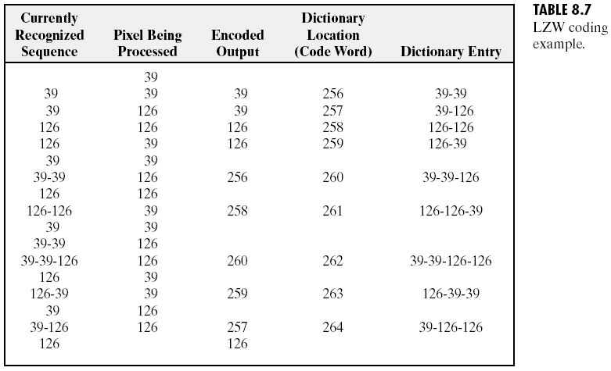
w
k
Null
wk in database ⇒ w=wk
wk not in database ⇒ put wk in database
output w
w=k
9-bit 512-word dictionary
Notes:
该例子的算法步骤：
1. 图像灰度级为8位，因此占用Dictonary中的前255个位置。
2. 当前输入A若已在字典中，则继续看下一个输入字符a，如果连起来仍在字典中则继续向后看。
3-1. 直到A+a不在字典中了，则使用字典中的索引对A进行编码；
3-2. A+a写入字典中；
3-3. 然后从a开始重复步骤2。

Slide 54
4. 位平面编码 (Bit-Plane Coding)
步骤：先进行位平面分解，然后编码。
位平面分解：将一幅图像分解为一系列二值图像
Natural Code
Gray Code（格雷码）
Notes:
首先，需要把每个颜色通道分开，然后再分别编码

Slide 55
4. 位平面编码 (Bit-Plane Coding)
The m-bit Natural Code can be represented in the form of the base 2 polynomial
The m-bit Gray code can be computed by
Exclusive OR operation
Notes:
异或运算：两个操作数相同，则结果为0；若不同，则结果为1

Slide 56
Decimal Natural code Gray code
Gray Code : Adjacent numbers differ in only one bit.

Slide 57
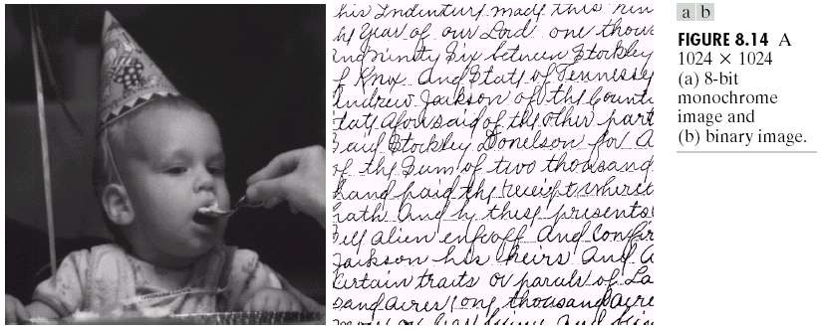
8-bit monochrome image
Binary image

Slide 58
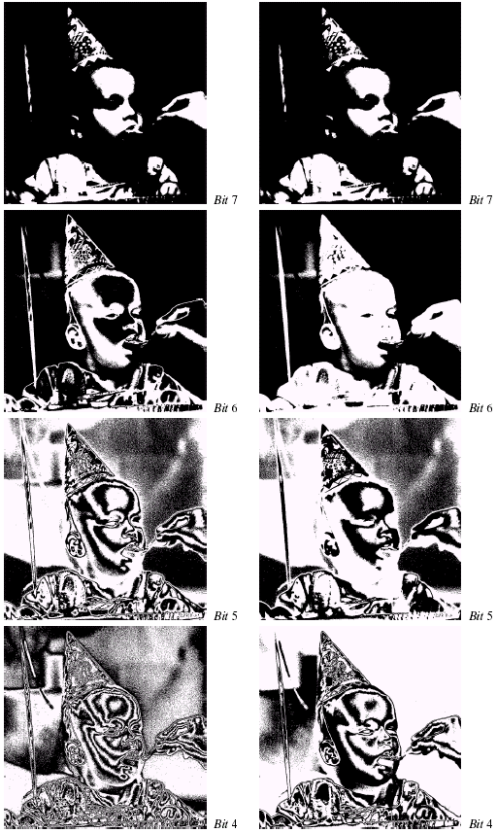
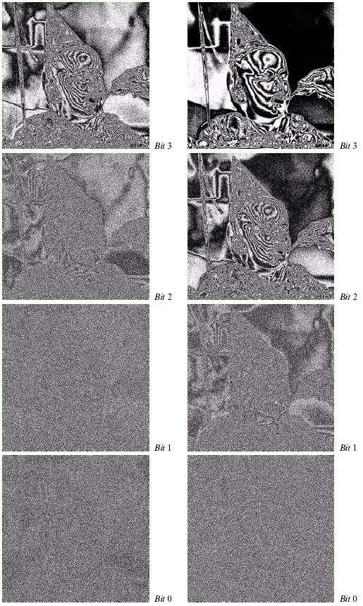
Bit 7
Bit 3
Bit 6
Bit 2
Bit 5
Bit 1
Bit 4
Bit 0
Binary
Gray
Binary
Gray

Slide 59
5. 预测编码
基本思想: Adjacent pixels are highly correlated. Predict the pixel value based on the previous values. Encode the difference between the predicted value and the actual value.
The difference between adjacent pixels is small. Only a small number of bits are need to represent difference.
The difference can be quantized to further reduce the coding data.
预测编码：预测器的输出取整，计算预测误差e_{n} 。
解码：解码器根据接收到的误差重建
Notes:
思想：尽量找到好的预测fn-hat，这样差值图像en中的像素值就几乎全都为0，因此只需要很小的存储位数。

Slide 60
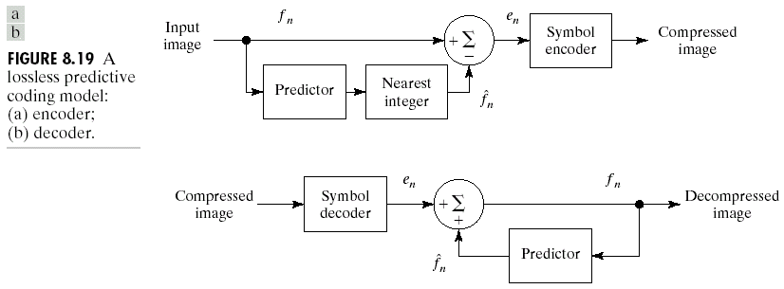
编码/解码系统
5. 预测编码-无损预测

Slide 61

5. 预测编码-无损预测
预测器：输入图像的像素f_{n}逐个进入预测器，预测器根据过去的输入产生当前输入像素的估计值。
预测器可以是固定的，也可以是自适应的；
可以是线性的，也可是非线性的；
预测器设计得越好，对输入的数据压缩就越多。
线性预测器：预测值为m个先前像素，即f_{n-m}, f_{n-m+1},….,f_{n-1}的线性组合。
其中：a_{k}为预测系数，m为预测器的阶数。
$${\hat{f}}_{n}=\sum_{k=1}^{m}{a_{k}f_{n−k}} \\ e_{n}=f_{n}−{\hat{f}}_{n}=f_{n}−\sum_{k=1}^{m}{a_{k}f_{n−k}}$$

Slide 62
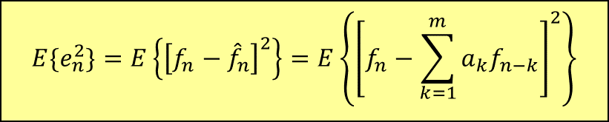

最优线性预测器
最优预测器：最优准则是最小化平方预测误差MSE
最优线性预测器：计算线性预测系数a_{i}，以最小化E{e_{n}²}
$$E\left\{e_{n}^{2}\right\}=E\left\{{\left[f_{n}−{\hat{f}}_{n}\right]}^{2}\right\}$$
$$E\{e_{n}^{2}\}=E\left\{{\left[f_{n}−{\hat{f}}_{n}\right]}^{2}\right\}=E\left\{{\left[f_{n}−\sum_{k=1}^{m}{a_{k}f_{n−k}}\right]}^{2}\right\}$$

Slide 63
最优线性预测器
解该方程组，得到最优系数
自相关系数

Slide 64
最优线性预测器
方程组写成矩阵形式
R为自相关矩阵

Slide 65
最优线性预测器
设f_{n}是广义平稳的，相关函数只与时间差有关。则
假设f_{n}是各态历经的，且训练样本数N相当大，则f_{n}的自相关函数
写成矩阵形式

Slide 66
最优线性预测器
实际上预测编码时，直观地选择m个预测系数作为预测器
线性预测：将m个先前像素的线性组合
m是线性预测器的阶，a_{i}是预测系数
最简单的线性预测器是一阶（m=1）预测器

Slide 67
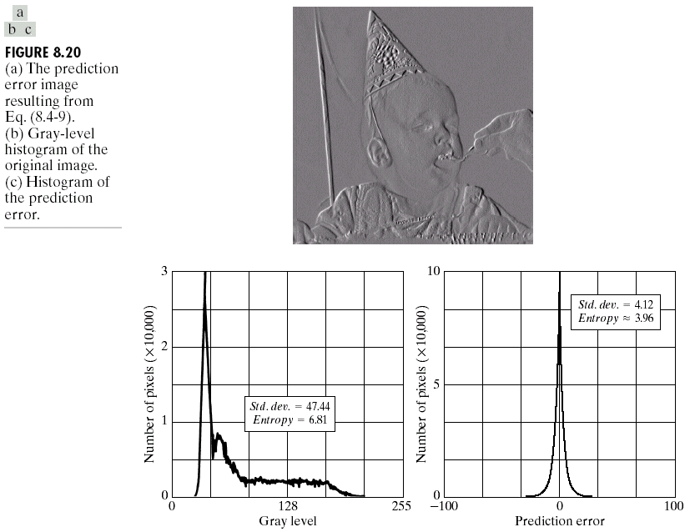

Original 8-bit
256×256 image
Laplacian distribution

Slide 68
5. 预测编码-无损预测
量化器：将预测误差 量化为
预测器的输入为已编码像素的重构值 ，而非已编码像素原始值
有量化器

Slide 69
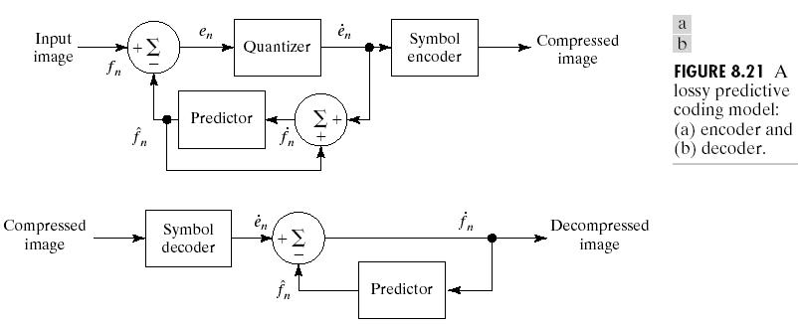
5. 预测编码-无损预测
编码/解码系统

Slide 70

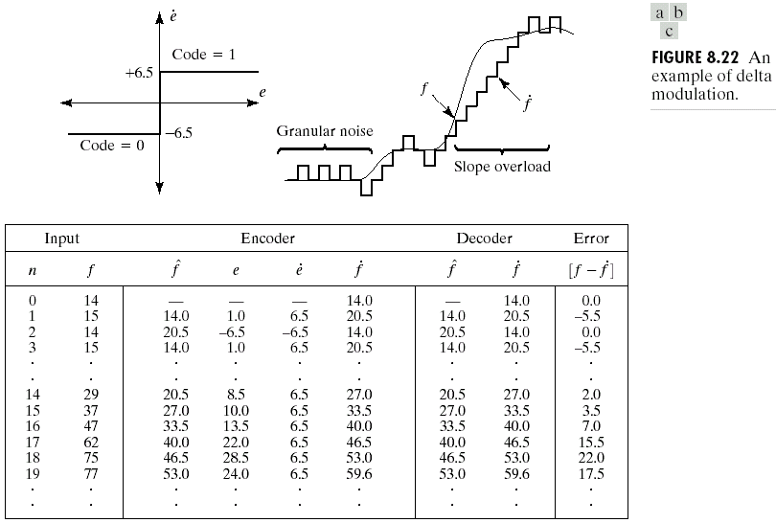
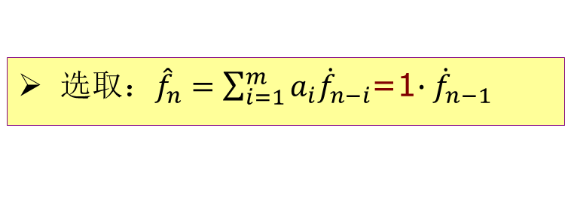
有损预测编码举例：增量调制 (Delta Modulation)
$选取：{\hat{f}}_{n}=\sum_{i=1}^{m}{a_{i}{\dot{f}}_{n−i}}$=1$∙{\dot{f}}_{n−1}$
Notes:
\epsilon = 6.5 是一个经验数值

Slide 71
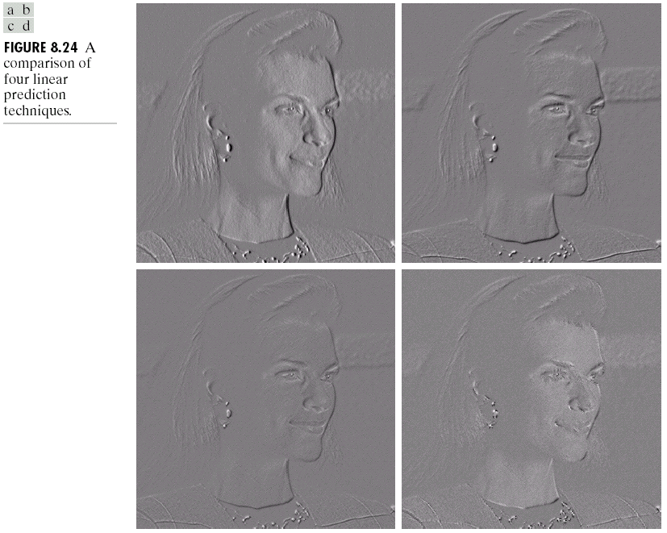
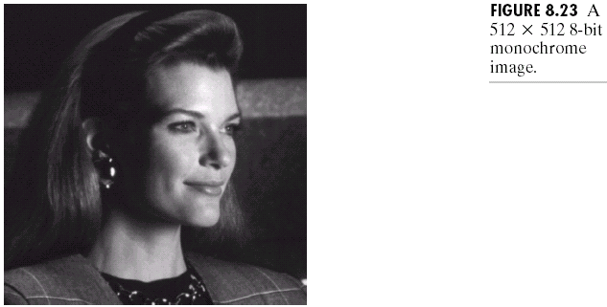
例：预测技术的对比
8-bit 256×256 image

Slide 72
量化(quantization )
Staircase quantization function q(s)
Decision levels s_{i} ：阈值
Reconstruction levels t_{i} ：代表值
The goal of quantization: Select best s_{i} and t_{i}

Slide 73
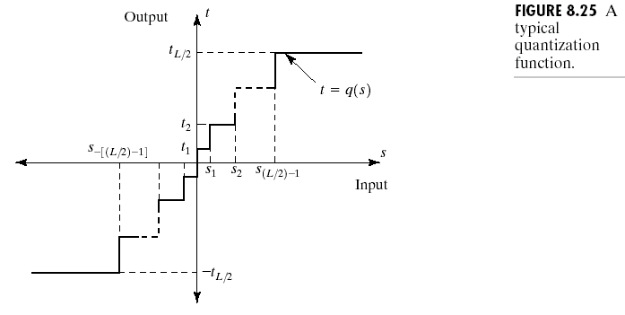
量化(quantization )

Slide 74

Lloyd-Max 量化
The Lloyd-Max quantizer assumes a specific distribution for the prediction error.
The optimization criterion: MSE (mean square error)
满足下式的s_{i}和t_{i}为MSE意义下最优的，相应的量化器称L层的Lloyd-Max量化器：
每个阈值刚好落在两个相邻代表值的中点；
每个代表值落在两个相邻阈值区间的PDF的质心。
$$E\left\{{\left(s−t_{i}\right)}^{2}\right\}$$

Slide 75


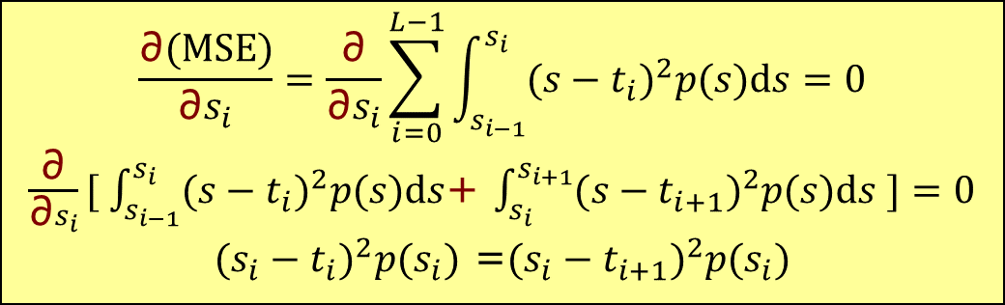
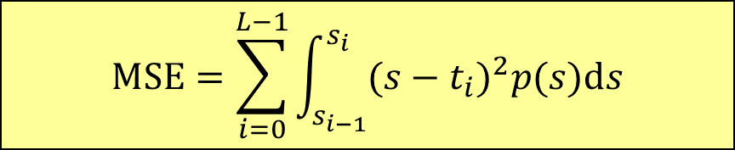
Lloyd-Max 量化
结果的推导过程：
令MSE对$s_{i}$的偏导数为0：
$$MSE=\sum_{i=0}^{L−1}{\int_{s_{i−1}}^{s_{i}}{{(s−t_{i})}^{2}p(s)ds}}$$
$$\frac{\text{∂}(MSE)}{\text{∂}s_{i}}=\frac{\text{∂}}{\text{∂}s_{i}}\sum_{i=0}^{L−1}{\int_{s_{i−1}}^{s_{i}}{{(s−t_{i})}^{2}p(s)ds}=0}$$
$\frac{\text{∂}}{\text{∂}s_{i}}[ \int_{s_{i−1}}^{s_{i}}{{(s−t_{i})}^{2}p(s)ds}$+ $\int_{s_{i}}^{s_{i+1}}{{(s−t_{i+1})}^{2}p(s)ds} ]=0$
${(s_{i}−t_{i})}^{2}p(s_{i})$ =${(s_{i}−t_{i+1})}^{2}p(s_{i})$
$$s_{i}=\frac{t_{i}+t_{i+1}}{2}$$
Notes:
推导过程参考：https://blog.csdn.net/Adore11/article/details/125754454

Slide 76
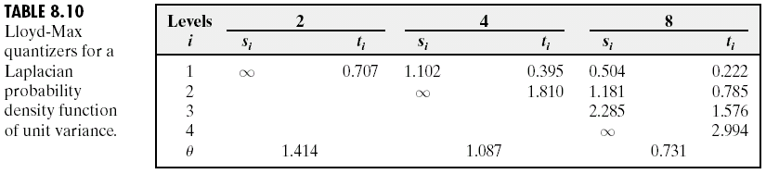
Lloyd-Max量化举例：p(s)=Laplacian
4 levels (2 bits)
2 levels (1 bit)
4 levels (2 bits)
8 levels (3 bits)

Slide 78
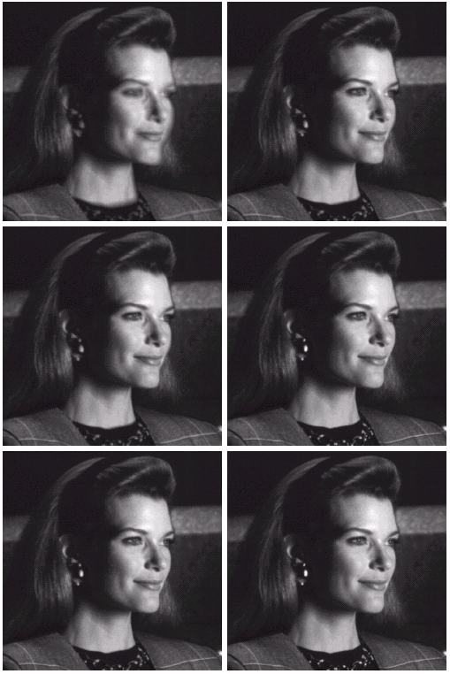
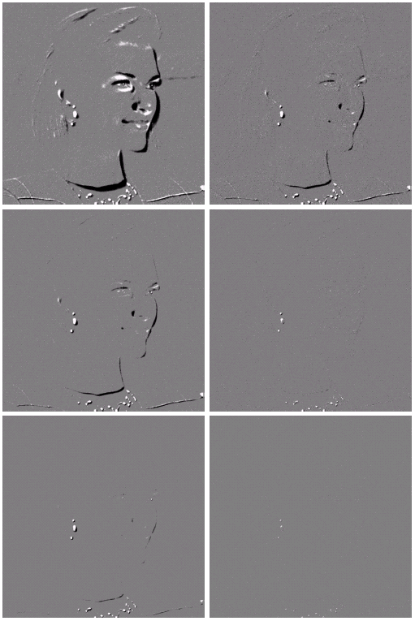
自适应量化
Reconstructed
images
自适应量化：变化缓慢的区域量化精细，快速变化的区域量化粗燥。
Error images
1 bit
1.125 bits
2 bits
2.125 bits
3 bits
3.125 bits
Nonadaptive
Adaptive
4×4 block
Nonadaptive
Adaptive

Slide 79
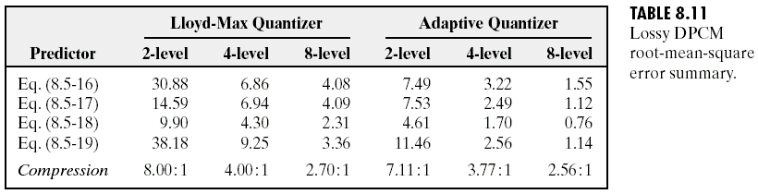
Nonadaptive
Adaptive
4×4 block: 0.5, 1.0, 1.75, 2.5
4 choices 2-bit code: 2/16=0.125
8/1.125
8/2.125
8/3.125

Slide 80
总结
2级量化器所产生的由于斜率过载而造成的解码图中边缘模糊的程度比4级和8级量化器的程度要高
Lloid-Max量化器和最优均匀量化器都不是自适应的
自适应量化器：根据图像局部性质调整量化值也能提高效率
较细量化缓慢变化区域，较粗量化快速变化区域。
可减少颗粒噪声和斜率过载，且码率增加很少，同时也会增加量化器的复杂性。

Slide 81
6. 变换编码
预测编码：利用邻近像素在灰度上的相关性，对某一像素的预测误差进行编码。
变换编码：利用整块子图像所有像素在灰度上的相关性，对变换系数进行编码。
变换编码：通常是指将某种正交变换作为映射变换，用变换系数来表示原始图像，对变换系数进行量化和编码。
正交变换作用：
正交变换将空域高度相关的像素灰度值变为弱相关或不相关的系数。
正交变换之后，变换域中总能量不变，但能量将会重新分布。
图像通过正交变换后实现了能量的集中，使大多数系数为零或是很小的数值
如：在变换域中，大部分情况下能量集中于零空间频率或低空间频率对应的变换系数，从而使具有相关性图像的相关性减少；
经正交变换后，并没有丢失图像所包含的信息。

Slide 82
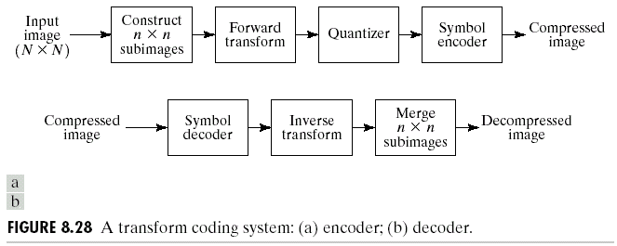
Transform Coding System
Encoder
Decoder

Slide 83
一维离散线性变换、酉变换、正交变换
线性变换：设x是的向量，T是一个N×N的矩阵，则线性变换定义为：
T称为变换的核矩阵。
逆变换：当T是非奇异的，逆变换存在：
酉变换：特别地当T是酉矩阵时，就成为酉变换；
酉矩阵条件：
酉变换的核矩阵的行向量构成了N维向量空间的一组基。它们是彼此正交的
正交变换：如果酉矩阵的所有元素都是实数时就是正交变换。
正交矩阵条件：

Slide 84
二维离散线性变换
在二维情况下，将一个的矩阵f(x,y)变换为另一个的矩阵T(u,v)的线性变换一般形式为：
g(x,y,u,v)称为正向变换核函数，构成N²×N²块矩阵
T(u,v)称变换系数
给定变换系数T(u,v), f(x,y)可用离散反变换得到
h(x,y,u,v)称为逆向变换核函数，亦称基础图像
二维反变换可以看作是用一组基图像的加权和重构原图像。变换矩阵中的每个元素就是其对应基图像在求和时的权值。

Slide 85
二维离散线性变换
可分离性：
如果下列等式成立，正向核函数g(x,y,u,v)称为是可分离的
对称性：
如果函数g1等于g2，则核函数是对称的
如果上述等式对逆向核函数h(x,y,u,v)成立，则h(x,y,u,v)也具有上述结论

Slide 86
Walsh-Hadamard Transform (WHT)
Walsh-Hardamard变换是对称的、可分离的酉变换，它的核矩阵中只有+1和-1两种元素。它的维数N=2^{k},其中k是整数。
An image f (x,y) of size N×N
The exponent on −1 is performed in modular 2 arithmetic.
b_{i}(x) is the ith bit of the binary number of x.
Notes:
Walsh-Hadamard Transform：只是了解内容

Slide 87
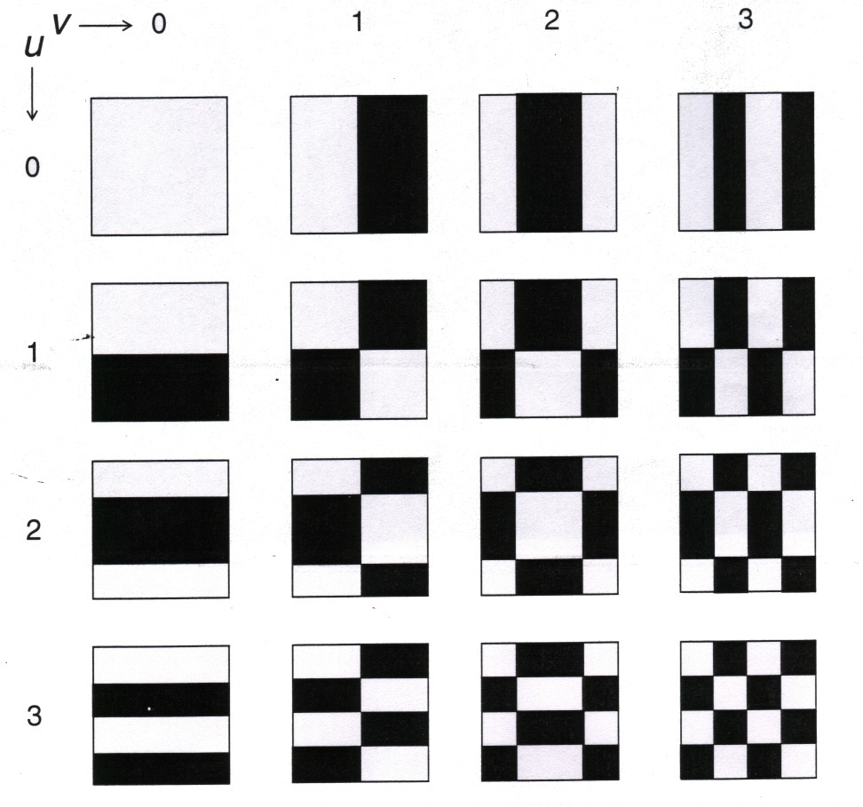
Walsh-Hardamard变换的核函数，N=4
y→
所有核的值均为+1和-1，实现上简单；
N=4，每个块包括16个子方块
左上角：u=v=0,x=y=0,1,2,3,g(x,y,0,0)
x
↓
2D Walsh-Hadamard kernel functions
Notes:
第1行，v=2那一列：中间两条黑色带，是因为位于连续核函数的波谷处。
第1行，v=3那一列：也是在连续核函数的波谷处出现黑色带，没有出现连续的两条，是由于频率v=3的离散化。

Slide 88
An Example of Walsh-Hadamard Transform
An image f(x,y) of size 4 x 4
Pixel values
Coordinates

Slide 89
An Example of Walsh-Hadamard Transform
Kernel images of W-H transform

Slide 90
An Example of Walsh-Hadamard Transform
W-H transform of f(x,y)

Slide 91
Discrete Cosine Transform (DCT)
二维离散余弦变换定义：
An image f (x,y) of size N×N
Notes:
离散余弦变换，参考：https://zhuanlan.zhihu.com/p/85299446

Slide 92
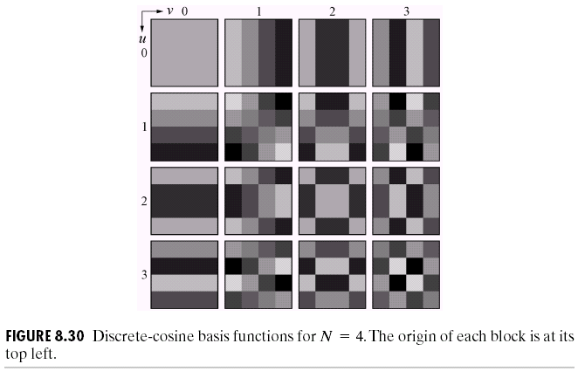
DCT变换的核函数，N=4

Slide 93
Inverse Discrete Cosine Transform
An image f(x, y) of size N×N

Slide 94
An Example of Discrete Cosine Transform
An image f(x,y) of size 4×4
Pixel values
Coordinates

Slide 95
An Example of Cosine Transform
Kernel images

Slide 96
An Example of Cosine Transform
Kernel images

Slide 97
An Example of Cosine Transform
Cosine transform of f(x,y)

Slide 98
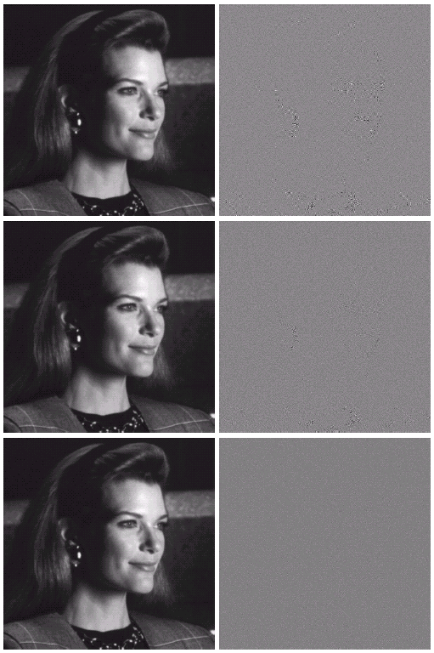
三种变换举例
512×512 image
divided into
64×64 blocks
of size 8×8
DFT
50% coefficients
are truncated
WHT
丢掉32个系数，对复原图像质量视觉影响很小
产生的均方误差：rms_{DFT}>rms_{WHT}>rms_{DCT}
DCT
Reconstructed image
Error image

Slide 99
DCT、WHT，DWT等变换比较
从均方误差最小和主观质量两个观点看，最好的变换是KLT，其次是DCT、DWT 、 DFT和WHT。
K-L变换去相关性好。若输入是广义平稳序列，若采用均方差最小准则，K-L变换是具有最佳能量集中能力的变换，变换系数互不相关。
但是，K-L变换的变换矩阵是原始图像协方差矩阵的特征向量，对于不同的图像有着不同的最佳基向量，因而不能得到固定的变换矩阵，特征值和特征向量的计算具有很高复杂度，K-L变换没有快速算法。
DCT、WHT，DWT等去相关和能量集中特性都低于K-L变换，但是都存在快速算法，并且具有固定的变换矩阵，因而比K-L变换应用更加广泛。
WHT是最容易实现的；DCT的去相关能力比DFT和WHT的能力要强
DCT在去相关能力和计算复杂性之间提供了很好的平衡，因此，许多变换编码系统都是以DCT变换为基础的

Slide 100
其它编码方法
小波编码
分形（fractal）编码
矢量量化(vector quantization,VQ)
基于模型的编码
……

Slide 101
6.3 图像压缩标准
二值图像压缩标准
G3, G4, JBIG
静止图像压缩标准
JPEG, JPEG2000
视频压缩标准
MPEG
H.26X

Slide 102
相关的国际组织以及ISO国际标准的制定过程
相关的国际组织
ISO（International Standardization Organization, 国际标准化组织）
ITU（International Telecommunication Union, 国际电信联盟），前身是CCITT.
ISO国际标准的制定过程：WD → CD → DIS → IS
工作组草案 WD(Working Draft)：工作组WG(Working Group)准备的工作文件
委员会草案 CD(Committee Draft)：从WD提升上来的文件。这是ISO文档的最初形式，它由ISO内部正式调查研究和投票表决。
标准草案 DIS(Draft International Standard)：成员国对CD的内容和说明满意之后由CD提升上来的文件。
国际标准 IS(International Standard)：由成员国、ISO的其他部门和其他委员会投票通过之后出版发布的文件。

Slide 103
7.3.1 二值图像压缩标准
G3和G4
这2个标准是由CCITT的两个小组(Group 3 和Group 4)负责制定的。最初是为传真应用而设计的，现也用于其它方面
G3采用了非自适应、1维行程编码技术。对每组N行（N=2或N=4）扫描线中的后N-1行也可以用2维方式编码
G4是G3的1种简化版本，其中只使用2维编码
JBIG（Joint Bi-level Image experts Group），JBIG2
JBIG可以支持很高的图像分辨率，常用的文件格式为l728×2376或2304×2896。
JBIG采用累进操作方式，可以使具有不同分辨率的图像设备使用同一个压缩图像，可以方便地在一组图像中浏览，非常适于在分组网中传输。
JBIG采用无损压缩技术，它的压缩率比目前的传真标准(CCITT G3、G4标准)高得多。

Slide 104
7.4.2 静止图像压缩标准
JPEG (Joint Picture Expert Group)
由ISO和CCITT的灰度图联合专家组制定并于1991年3月提出了连续色调静止图像的压缩编码标准JPEG，该标准定义了两种方式的编码:
基于DCT变换的非可逆编码方式，该方式又分基本系统和扩展系统。
基于DPCM的可逆编码方式。
综合上面的两种方式，JPEG共有四种工作模式：
顺序编码模式;渐进编码模式;无失真编码模式;分层编码工作模式。
JPEG2000
编码变换采用DWT变换为主的多分辨编码方式，是具有更高压缩率和提供很多新功能的新型静态图像压缩标准。
已经被广泛应用到互联网、电子商务、数字摄影、遥感、医疗图像等应用中

Slide 105
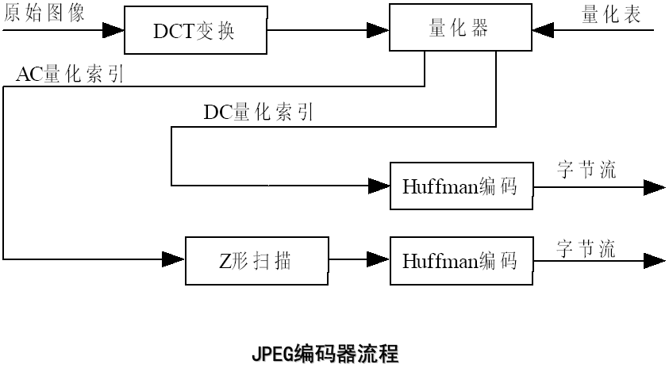
JPEG基本系统编码器
编码步骤
图像分解成8×8子块
灰度平移
DCT变换
量化
Zigzag扫描排序
AC系数编码
DC系数编码
Notes:
离散余弦变换（DCT变换）：https://baike.baidu.com/item/%E7%A6%BB%E6%95%A3%E4%BD%99%E5%BC%A6%E5%8F%98%E6%8D%A2/7118270?fr=aladdin
JPEG编码原理：
https://www.cnblogs.com/Arvin-JIN/p/9133745.html
https://blog.csdn.net/weixin_44949552/article/details/106456880

Slide 106
Quantization
Replace the transform coefficient T(u, v) by
The transform normalization array Z is

Slide 107
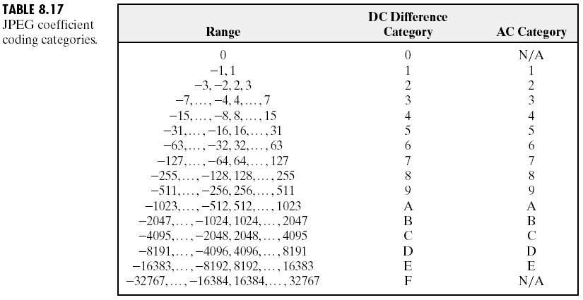
JPEG coefficient coding categories

Slide 108
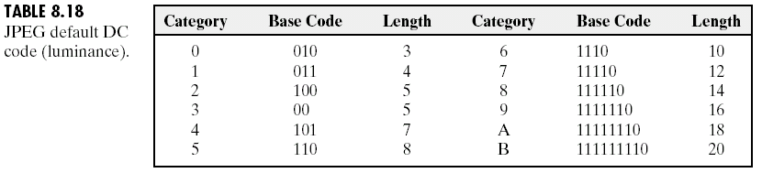
JPEG default DC code

Slide 109
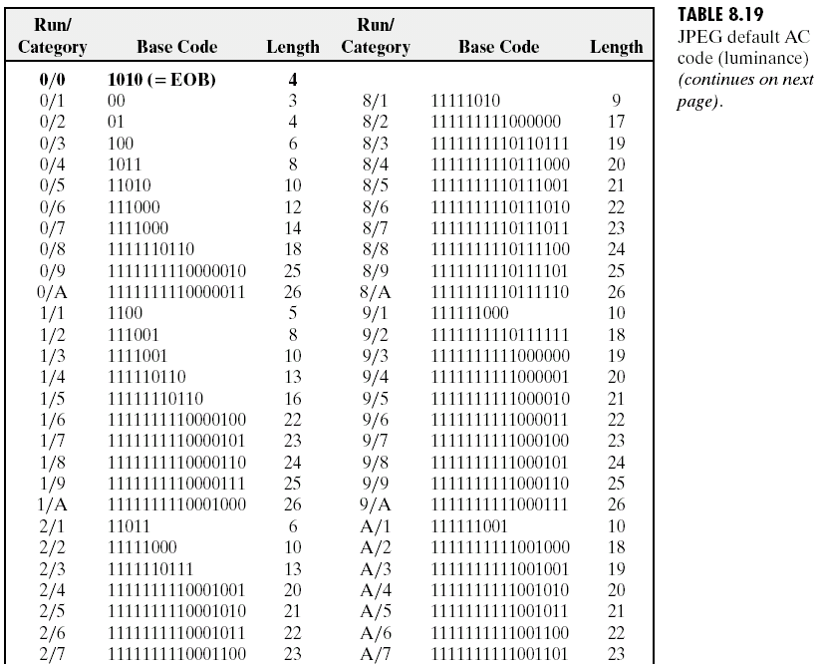
JPEG default
AC code

Slide 110
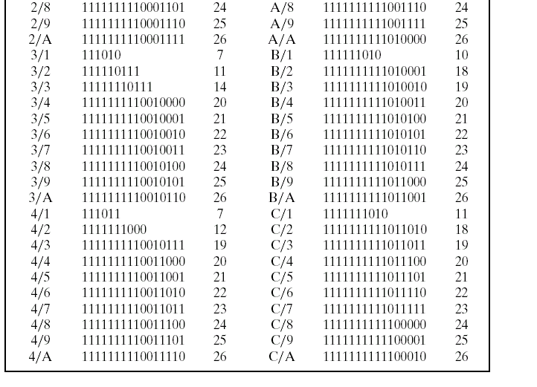
JPEG default AC code

Slide 111
An Example of JPEG
Input image (8×8)
Gray scale=2⁸=256

Slide 112
An Example of JPEG
Shifted image
Each pixel is shifted by

Slide 113
An Example of JPEG
Transformed image T(u,v)

Slide 114
An Example of JPEG
Quantized transformed image

Slide 115
An Example of JPEG
Reorder the transformed coefficients in 1-D zigzag sequence.

Slide 116
An Example of JPEG
Resulting JPEG codes
DC coefficients
DPCM coding
DC coefficient of the previous block is
The resulting DC code word is 1010110

Slide 117
An Example of JPEG
Resulting JPEG codes
AC coefficients
Code are assigned according to number of zeros preceding and the nonzero coefficient value.
The resulting AC code word of –3 is 0100

Slide 118
An Example of JPEG
Resulting JPEG codes
Compression ratio

Slide 119
7.3.3 视频压缩标准
MPEG标准：MPEG-1、MPEG-2、MPEG-4、MPEG-7和MPEG-21
MPEG标准包括3个子标准，即MPEG系统标准、MPEG视频标准和MPEG音频标准。
MPEG系统是用来解决视频流和音频流的多路复用和同步等问题，
MPEG视频和音频主要研究视频信号和音频信号的压缩和解压缩技术
电视会议标准：H.261、H.263，……
H.261是1990年由CCITT制定的序列灰度图像压缩标准，该标准主要应用到电视图像信号的编码中，其视频编码信号的传输速度为p×64kbps(p=1~30)，故该标准也称为p×64标准。
H.263称为低码率图像编码国际标准，在称为低码率图像编码国际标准，在H.261的基础上，以混合编码为核心，并且比H.261支持更多的原始支持更多的原始图像分辨率

Slide 120
MPEG系列标准(Moving Picture Expert Group)
ISO/IEC/JTC1/SC29的一个工作组WG11, 1988年成立, 目前有25个国家(团体)的200多个公司300多名成员分10个组工作
JPEG的目标是专门集中于静止图像压缩，MPEG的目标是针对运动图像的数据压缩，但是JPEG和MPEG有密切联系
MPEG专家小组，不仅限制于数字视频压缩，音频及音频和视频的同步问题都不能脱离视频压缩独立进行
MPEG-1、MPEG-2、MPEG-4、MPEG-7和MPEG-21
MPEG标准包括3个子标准，即MPEG系统标准、MPEG视频标准和MPEG音频标准。
MPEG系统是用来解决视频流和音频流的多路复用和同步等问题，
MPEG视频和音频主要研究视频信号和音频信号的压缩和解压缩技术

Slide 121
MPEG帧的分类
连续帧图像压缩的基本思想
帧内编码技术：根据同帧附近像素来加以预测
帧间编码技术：根据附近帧中的像素来加以预测
I帧（Intra-picture）
不需要参考其它画面而独立进行压缩编码的画面
P帧（Predicted-picture）
参考前面已编码的I或P画面进行预测编码的画面
B帧（Bidirectional-picture）
既参考前面的I或P画面、又参考后面的I或P画面进行双向预测编码的画面

Slide 122
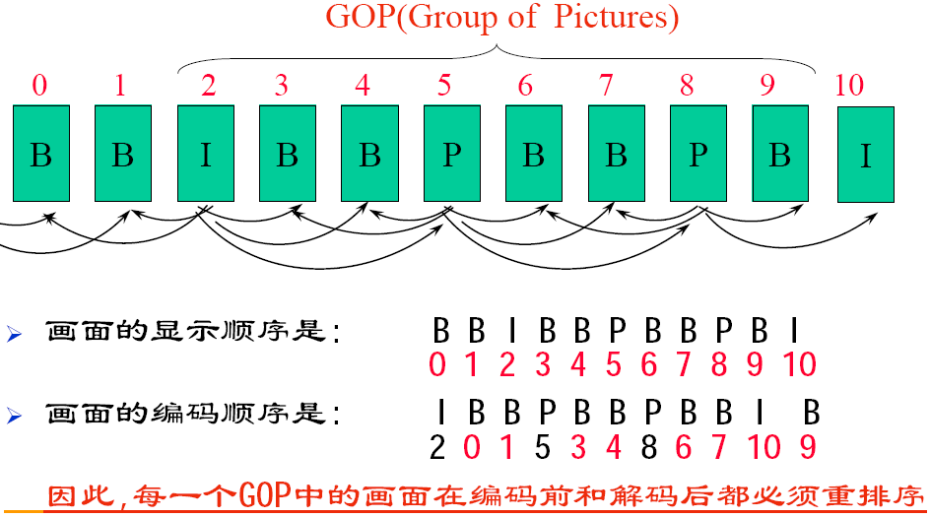
画面的重新排序

Slide 123
MPEG-1
MPEG-1标准(ISO/IEC 11172). 1993年。用于1.5Mbps数据传输率的运动图像及其伴音的编码。
主要应用于VCD，MP3音乐等
主要编码技术：
DCT变换
前向、双向运动补偿预测
Zig-zag排序
Huffman编码、算术编码
每15帧至少要有一个I帧
IBBPBBPBBIBBP . . . .

Slide 124
MPEG-2标准
MPEG-2标准(ISO/IEC13818). 1994年。典型传输速率为10Mbps，与MPEG-1兼容
针对高清晰度电视(HDTV) 的视频及伴音信号，
DVD采用MPEG-2作为其视音频压缩标准(注:欧、美、日在视频方面采用MPEG-2标准,而在音频方面则采用AC-3标准)

Slide 125
MPEG-4标准
MPEG-4 标准(ISO/IEC l4496) .1999年5月形成国际标准(版本1),为了适应在窄带宽(一般指<64kbps)通信线路上对动态图像进行传输的要求
是一种基于对象的视(音)频编码标准,目标是支持各种多媒体应用(主要侧重于对多媒体信息内容的访问)
总目标是对各种音频视频，主要包括：静止图像、序列图像、计算机图形、3D模型、动画、语言、声音等进行统一有效的编码
既支持固定码流也支持变码流，对3种码流范围的视频已达最优：
< 64k bit/s
64 - 384k bit/s
364 kbit/s – 4M bit/s

Slide 126
MPEG-7标准
MPEG-7标准。“多媒体内容描述接口” (Multimedia Content Description Interface)的标准
该标准将确定各种类型的多媒体信息的标准描述方法, 可应用于数字图书馆、各种多媒体目录服务、广播媒体的选择，以及多媒体编辑等领域
目标是指定1组描述不同多媒体信息的标准描述符，这些描述要与信息内容相关以便能快速和有效地查询各种多媒体信息
MPEG-7采取的描述方案和方法与被描述内容是否编码或如何存储无关，例如视觉信号仍可以用已有的各种编码方案（如JPEG，MPEG-1,MPEG-2,MPEG-4等）进行编码

Slide 127
MPEG-21标准
MPEG-21标准. (Multimedia Framework)
多媒体框架标准适合于多种应用领域中各种类型用户对各种类型内容的传送和使用，可通过大范围的网络和设备允许对多媒体资源的透明和增强使用

Slide 128
电视会议标准
电视会议标准
H.261是1990年由CCITT制定的序列灰度图像压缩标准，该标准主要应用到电视图像信号的编码中，其视频编码信号的传输速度为p×64kbps(p=1~30)，故该标准也称为p×64标准。
H.263称为低码率图像编码国际标准，在称为低码率图像编码国际标准，在H.261的基础上，以混合编码为核心，并且比H.261支持更多的原始支持更多的原始图像分辨率
H.261标准
应用范围：电视会议
主要编码技术：
DCT变换
向前运动补偿预测
Zig-zag排序
霍夫曼编码
IPPPPPPIPPP.....

Slide 129
电视会议标准
H.263标准
应用范围：可视电话
主要编码技术：
DCT变换
双向运动补偿预测
Zig-zag排序
霍夫曼编码
IBBPBBPBBIBBP . . . .

Slide 130
本章小结
6.1 基本概念
图像压缩概念及分类
数据冗余：编码冗余，像素间冗余，心理视觉冗余
图像保真度准则
6.2 图像压缩方法
Huffman编码，算术编码
LZW编码，位平面编码，预测编码，变换编码（DCT）
量化编码
6.3 图像压缩标准
二值图像压缩标准：G3, G4, JBIG
静止图像压缩标准: JPEG, JPEG2000
视频压缩标准: MPEG系列, H.26X系列

